Slide 1
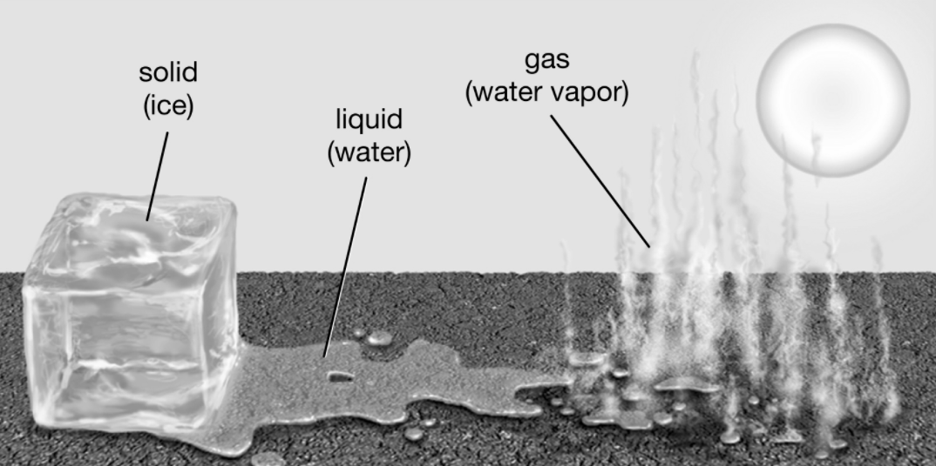
Transitions de phase

Slide 2
Transitions de Phase...
Deux états d'un système sont dans la même phase s'il existe une transformation physique passant de l'un à l'autre sans qu'il y ait de changement abrupt dans les propriétés thermodynamiques.
Lorsqu'un corps pur évolue d'un état d'équilibre à un autre via une modification de ses propriétés physiques, mécaniques, optiques, magnétiques, etc... : Il y a transition de phase

Slide 3
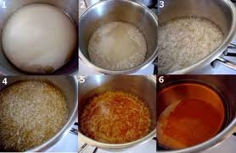
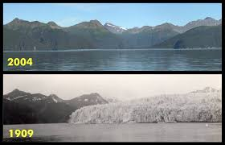
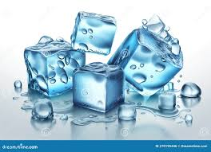
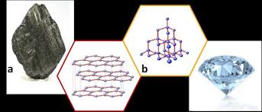
...au quotidien

Slide 4
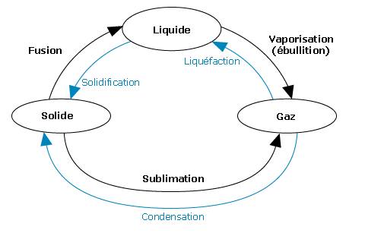
Cycle classique

Slide 5
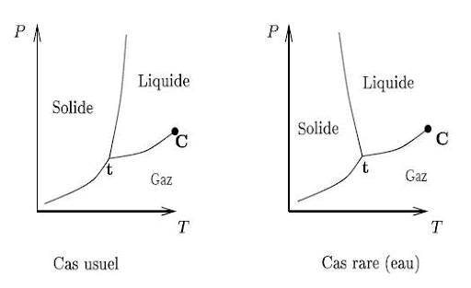
Diagramme pression température
Relation de Gibbs : v = c+2-phi

Slide 6
Système thermodynamique
Pression externe, P₀
Thermostat, T₀
Q
W
Système
de volume V

Slide 7
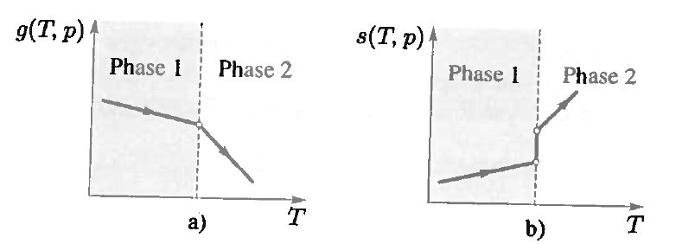
Transition de phase d'ordre 1

Slide 8
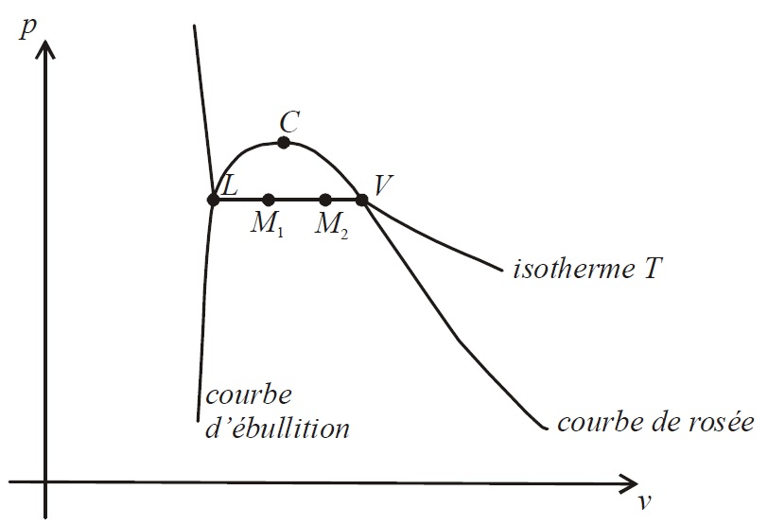
Transition de phase de l'eau

Slide 9
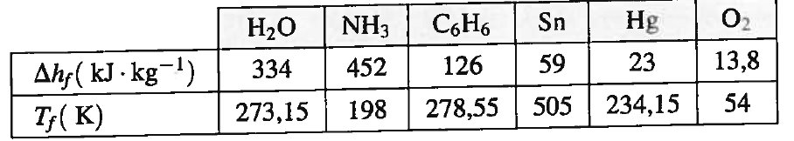
Enthalpie de changement d'état de l'eau liquide
On suppose que la puissance de chauffage est entièrement utilisée pour le changement d'état d'une masse dm d'eau, pendant dt.
Valeur théorique pour l'eau : l_{vap} = 2257 kJ/kg

Slide 10
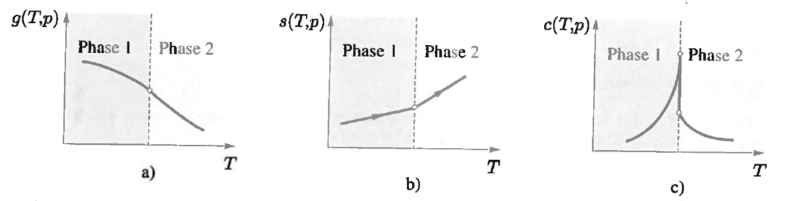
Transition de phase d'ordre 2

Slide 11
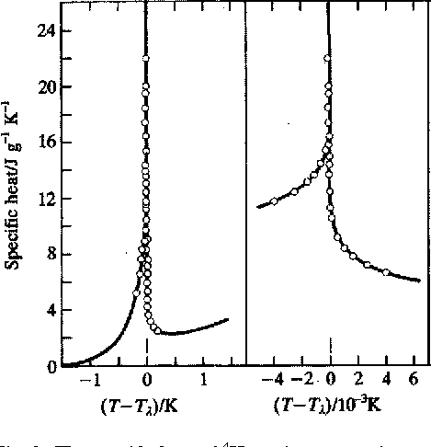
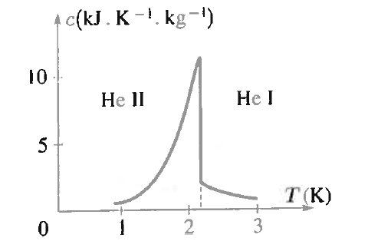
Hélium liquide

Slide 12
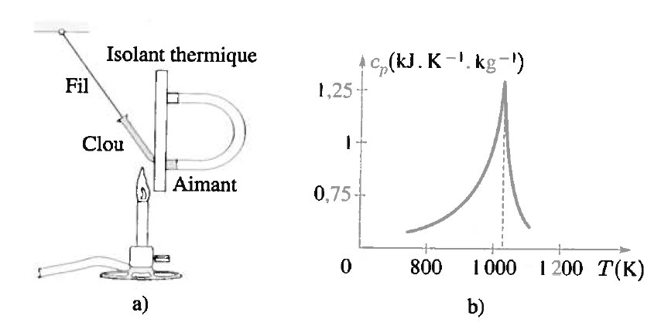
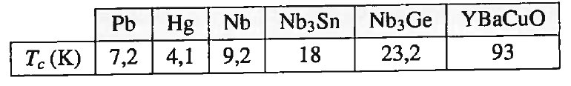
Transition ferro-para
Ordre 3 pour le fer

